Slide 1
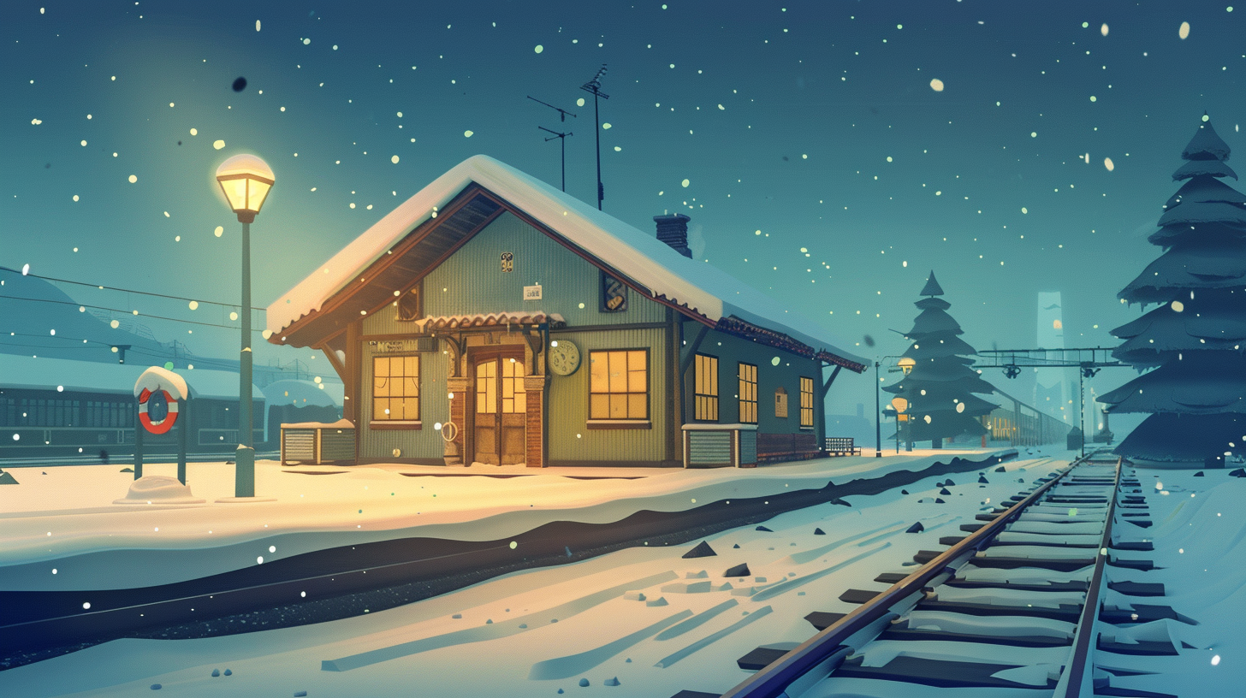



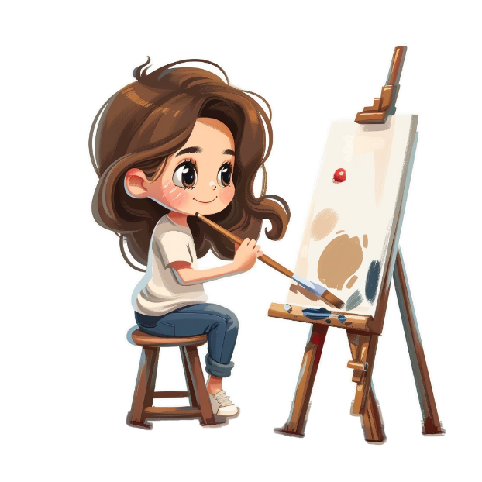
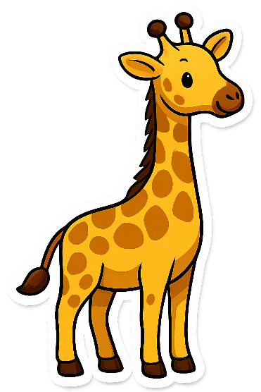










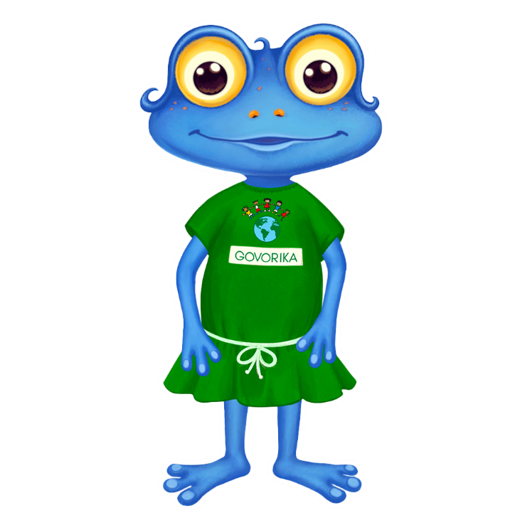

З неба падала казкова ….
Женя поставив машину в ….
Жанна різала овочі в салат ….
Жан хоче купити лижі, щоб стати ….
Жасмин в зоопарку годувала ….
Жора в бібліотеці побачив яскраву….

